Slide 1

BÀI 19
KHI CẢ NHÀ BÉ TÍ

Slide 2






Đọc đúng và rõ ràng bài thơ, biết ngắt nghỉ hơi ở chỗ ngắt nhịp thơ và giữa các dòng thơ.
Bước đầu biết thể hiện cảm xúc qua giọng đọc.
Nhận biết được tình cảm, suy nghĩ ngộ nghĩnh của bạn nhỏ về ông bà, bố mẹ khi còn bé.
Hiểu nội dung bài.
Kể được những việc em thích làm cùng với người thân.

Slide 3



ĐƯA THUYỀN VỀ CẢNG
ĐƯA THUYỀN VỀ CẢNG
Notes:
Cơn bão lớn sắp đến, hãy giúp những con thuyền quay về cảng an toàn để tránh trú bão nhé!

Slide 4






Notes:
Có 5 con thuyền cần sự trợ giúp của các bạn nhỏ, hãy click vào các con số đến đến với câu hỏi, trả lời được câu hỏi thì sẽ giúp thuyền về cảng an toàn nhé!
Khi đã trả lời hết 5 câu hỉ, cick next để đưa thuyền về cảng

Slide 5


Câu hỏi: Đọc đoạn 1 bài “Món quà đặc biệt”

Slide 6

Câu hỏi: Trong bài “Món quà đặc biệt”, hai chị em đã viết gì trong tấm thiệp tặng bố?

Slide 7
Câu hỏi: Đọc đoạn 2 bài “Món quà đặc biệt”
3

Slide 8
Câu hỏi: Trong bài “Món quà đặc biệt”, vì sao bố rất vui khi nhận quà mà người chị lại rơm rớm nước mắt?
4

Slide 9

ĐƯA THUYỀN VỀ CẢNG
THÀNH CÔNG!
ĐƯA THUYỀN VỀ CẢNG
THÀNH CÔNG!

Slide 10
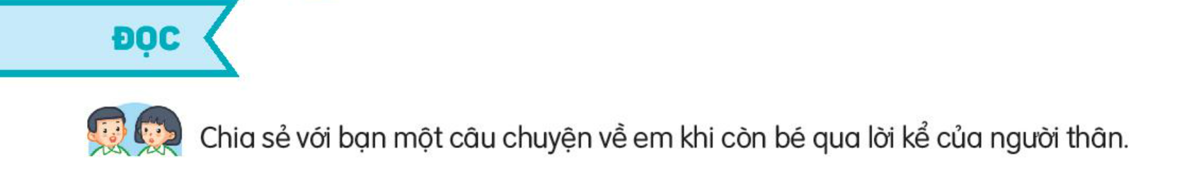
Đó là chuyện gì? Ai kể cho em biết chuyện đó?
Kể lại câu chuyện đó.

Slide 11







Slide 12


TAI NGHE
MẮT DÕI
TAY DÒ

Slide 13
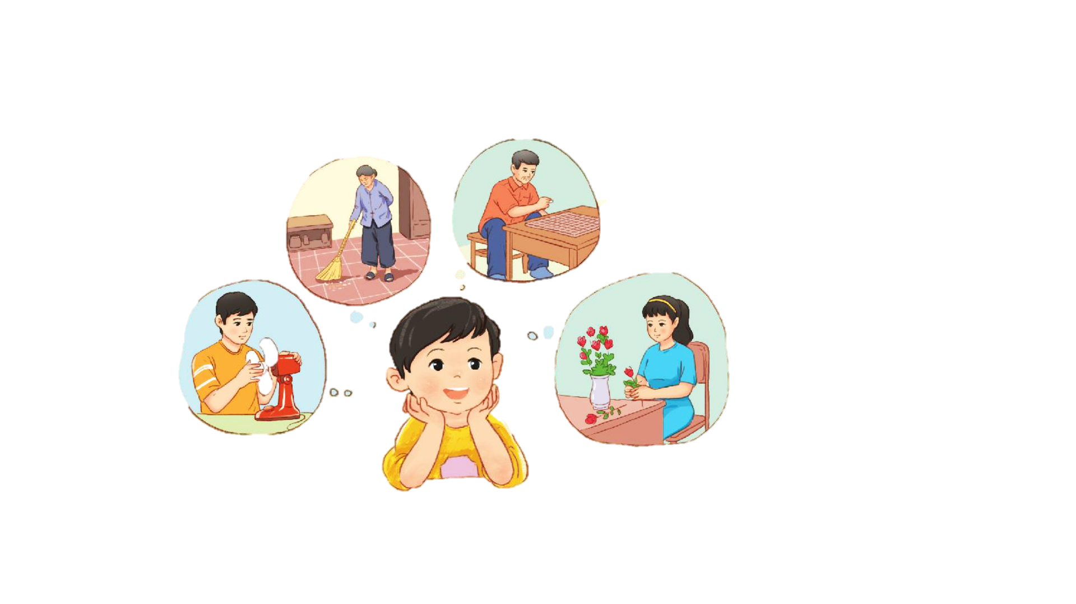
KHI CẢ NHÀ BÉ TÍ
Khi bà còn bé tí
Bà có nghịch lắm không
Dáng đi có hơi còng
Chăm quét nhà dọn dẹp?
Khi ông còn bé tí
Có nghiêm như bây giờ
Có chau mặt chơi cờ
Có uống trà buổi sáng?
Khi bố còn bé tí
Có thích lái ô tô
Có say mê sửa đồ
Có hay xem bóng đá?
Khi mẹ còn bé tí
Có mải ngồi cắm hoa
Thích ra chợ gần nhà
Tối khuya ôm cuốn sách?
Khi con còn bé tí
Chẳng đọc sách, chơi cờ
Chẳng dọn dẹp, chữa đồ
Cả ngày con đùa nghịch.

Slide 14


Luyện đọc từ khó
Dọn dẹp
Uống trà
Buổi sáng

Slide 15
KHI CẢ NHÀ BÉ TÍ
Khi bà còn bé tí
Bà có nghịch lắm không
Dáng đi có hơi còng
Chăm quét nhà dọn dẹp?
Khi ông còn bé tí
Có nghiêm như bây giờ
Có chau mặt chơi cờ
Có uống trà buổi sáng?
Khi bố còn bé tí
Có thích lái ô tô
Có say mê sửa đồ
Có hay xem bóng đá?
Khi mẹ còn bé tí
Có mải ngồi cắm hoa
Thích ra chợ gần nhà
Tối khuya ôm cuốn sách?
Khi con còn bé tí
Chẳng đọc sách, chơi cờ
Chẳng dọn dẹp, chữa đồ
Cả ngày con đùa nghịch.
Ngắt nhịp thơ

Slide 16
KHI CẢ NHÀ BÉ TÍ
1
Khi bà còn bé tí
Bà có nghịch lắm không
Dáng đi có hơi còng
Chăm quét nhà dọn dẹp?
Khi ông còn bé tí
Có nghiêm như bây giờ
Có chau mặt chơi cờ
Có uống trà buổi sáng?
Khi bố còn bé tí
Có thích lái ô tô
Có say mê sửa đồ
Có hay xem bóng đá?
Khi mẹ còn bé tí
Có mải ngồi cắm hoa
Thích ra chợ gần nhà
Tối khuya ôm cuốn sách?
Khi con còn bé tí
Chẳng đọc sách, chơi cờ
Chẳng dọn dẹp, chữa đồ
Cả ngày con đùa nghịch.
3
2
4
5

Slide 17
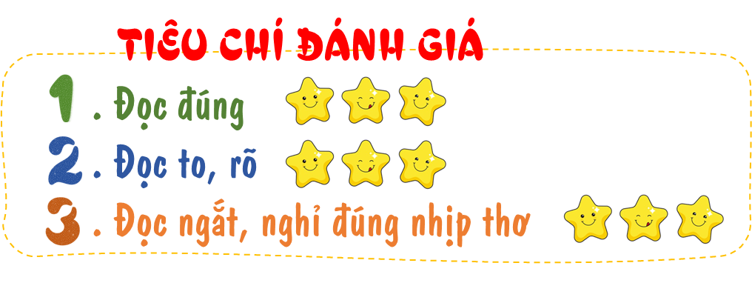

LUYỆN ĐỌC TRONG NHÓM

Slide 18
KHI CẢ NHÀ BÉ TÍ
1
Khi bà còn bé tí
Bà có nghịch lắm không
Dáng đi có hơi còng
Chăm quét nhà dọn dẹp?
Khi ông còn bé tí
Có nghiêm như bây giờ
Có chau mặt chơi cờ
Có uống trà buổi sáng?
Khi bố còn bé tí
Có thích lái ô tô
Có say mê sửa đồ
Có hay xem bóng đá?
Khi mẹ còn bé tí
Có mải ngồi cắm hoa
Thích ra chợ gần nhà
Tối khuya ôm cuốn sách?
Khi con còn bé tí
Chẳng đọc sách, chơi cờ
Chẳng dọn dẹp, chữa đồ
Cả ngày con đùa nghịch.
3
2
4
5

Slide 19




LUYỆN ĐỌC TOÀN BÀI

Slide 20
KHI CẢ NHÀ BÉ TÍ
Khi bà còn bé tí
Bà có nghịch lắm không
Dáng đi có hơi còng
Chăm quét nhà dọn dẹp?
Khi ông còn bé tí
Có nghiêm như bây giờ
Có chau mặt chơi cờ
Có uống trà buổi sáng?
Khi bố còn bé tí
Có thích lái ô tô
Có say mê sửa đồ
Có hay xem bóng đá?
Khi mẹ còn bé tí
Có mải ngồi cắm hoa
Thích ra chợ gần nhà
Tối khuya ôm cuốn sách?
Khi con còn bé tí
Chẳng đọc sách, chơi cờ
Chẳng dọn dẹp, chữa đồ
Cả ngày con đùa nghịch.

Slide 21








Slide 22
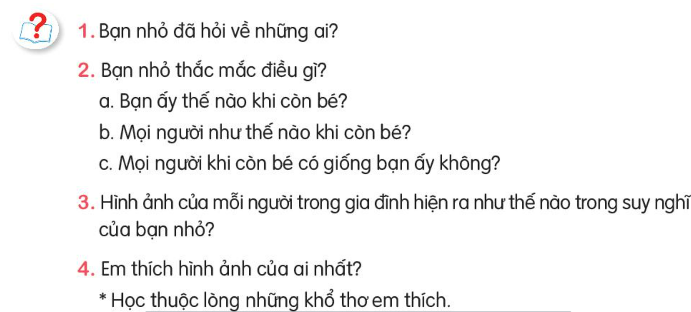

Slide 23


Bạn nhỏ đã hỏi về những ai?
Bạn nhỏ hỏi về tuổi thơ của từng người trong gia đình: bà, ông, bố, mẹ, con
Với bà: bà có nghịch lắm không? Dáng bà có còng không? Bà có chăm quét nhà dọn dẹp?
Với ông: ông có nghiêm như bây giờ? Có chau mặt chơi cờ? Có uống trà buổi sáng?
Với bố: bố có thích lái ô tô? Có say mê sửa đồ? Có hay xem bóng đá?
Với mẹ: mẹ có thích cắm hoa? Thích đi chợ gần nhà? Tối khuya ôm cuốn sách?

Slide 24


Bạn nhỏ thắc mắc điều gì?
a. Bạn ấy thế nào khi còn bé?
b. Mọi người như thế nào khi còn bé?
c. Mọi người khi còn bé có giống bạn ấy không?
Bạn nhỏ thắc mắc: mọi người như thế nào khi còn bé? Tuổi thơ của mỗi người được so sánh với chính từng người họ.

Slide 25

Hình ảnh của mỗi người trong gia đình hiện ra như thế nào trong suy nghĩ của bạn nhỏ?
Hình ảnh của mỗi người hiện ra rất đa dạng trong suy nghĩ của bạn nhỏ:
- Bà là một người hiền lành, chăm chỉ và luôn lo toan việc nhà.
- Ông là người nghiêm túc, có những thú tao nhã.
- Bố là người thành công, đam mê học hỏi và tìm cho mình những cách để giải trí.
- Mẹ rất yêu cái đẹp, thông minh trong lựa chọn và tự biết nâng cao giá trị sống.
- Hình ảnh mình, bạn nhỏ thấy bản thân ham chơi, vui đùa vô tư không lo nghĩ gì cả.

Slide 26

Em thích hình ảnh của ai nhất?
Em thích hình ảnh của mẹ nhất. Vì dù yêu cái đẹp, có thú vui riêng nhưng mẹ vẫn lo toan việc nhà, tự học hỏi đào sâu kiến thức trong bản thân mình. Mẹ lúc đó “giỏi việc nước, đảm việc nhà”, trở thành người phụ nữ thông minh.

Slide 27



Nội dung chính của bài đọc là gì?
Tình cảm của bạn nhỏ với người thân trong gia đình thông qua từ ngữ, hình ảnh miêu tả cử chỉ, hành động, lời nói, suy nghĩ của nhân vật.

Slide 28

LIÊN HỆ BẢN THÂN
Nêu cảm nghĩ của em khi đọc bài thơ?

Slide 29







Slide 30
KHI CẢ NHÀ BÉ TÍ
Khi bà còn bé tí
Bà có nghịch lắm không
Dáng đi có hơi còng
Chăm quét nhà dọn dẹp?
Khi ông còn bé tí
Có nghiêm như bây giờ
Có chau mặt chơi cờ
Có uống trà buổi sáng?
Khi bố còn bé tí
Có thích lái ô tô
Có say mê sửa đồ
Có hay xem bóng đá?
Khi mẹ còn bé tí
Có mải ngồi cắm hoa
Thích ra chợ gần nhà
Tối khuya ôm cuốn sách?
Khi con còn bé tí
Chẳng đọc sách, chơi cờ
Chẳng dọn dẹp, chữa đồ
Cả ngày con đùa nghịch.
Học thuộc khổ thơ em thích

Slide 31
KHI CẢ NHÀ BÉ TÍ
Khi bà còn bé tí
Bà có nghịch lắm không
Dáng đi có hơi còng
Chăm quét nhà dọn dẹp?
Khi ông còn bé tí
Có nghiêm như bây giờ
Có chau mặt chơi cờ
Có uống trà buổi sáng?
Khi bố còn bé tí
Có thích lái ô tô
Có say mê sửa đồ
Có hay xem bóng đá?
Khi mẹ còn bé tí
Có mải ngồi cắm hoa
Thích ra chợ gần nhà
Tối khuya ôm cuốn sách?
Khi con còn bé tí
Chẳng đọc sách, chơi cờ
Chẳng dọn dẹp, chữa đồ
Cả ngày con đùa nghịch.
Học thuộc khổ thơ em thích

Slide 32

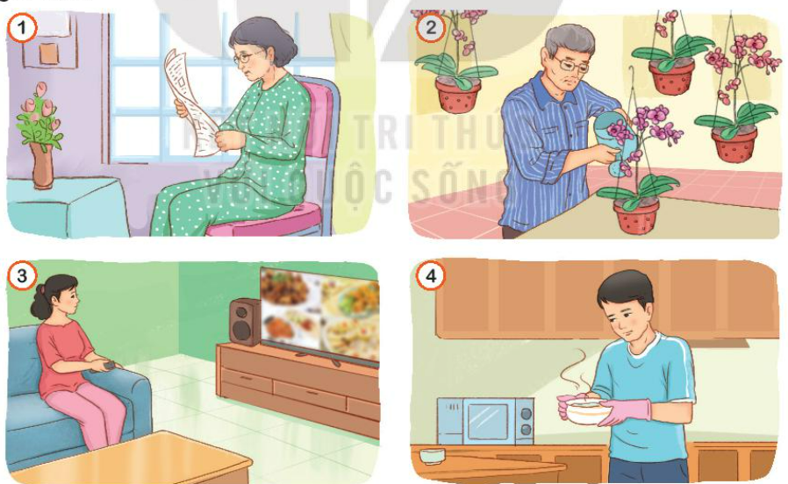
1. Đóng vai, hỏi – đáp về công việc yêu thích của những người thân trong gia đình.

Slide 33
2. Kể về những việc em thích làm cùng người thân.
Việc em thích làm cùng người thân là việc gì?
Em làm việc đó với ai? Thường làm lúc nào? Khi nào?
Việc đó diễn ra như thế nào?
Nêu suy nghĩ của em khi được làm việc cùng người đó?

Slide 34


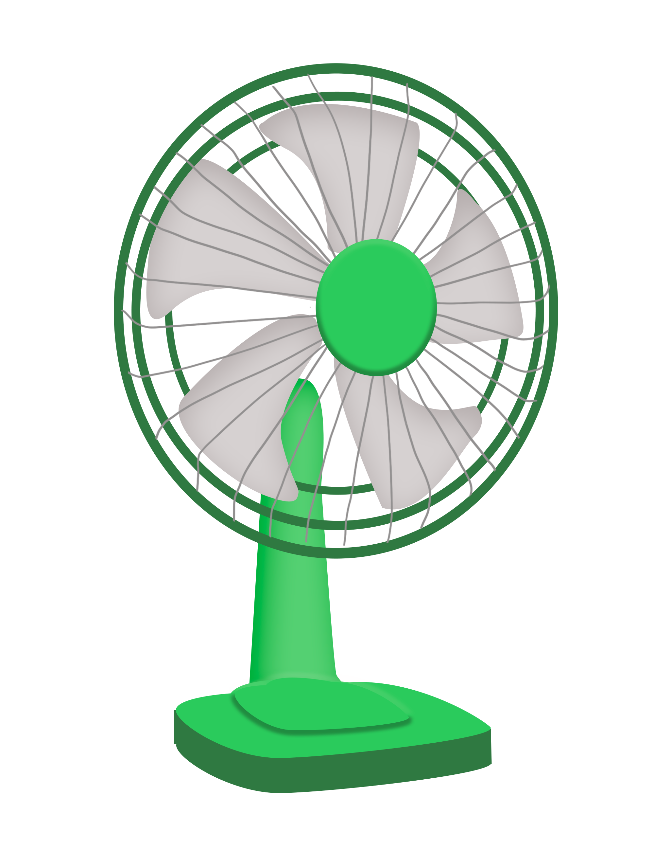
TẠM BIỆT CÁC EM

